Slide 1
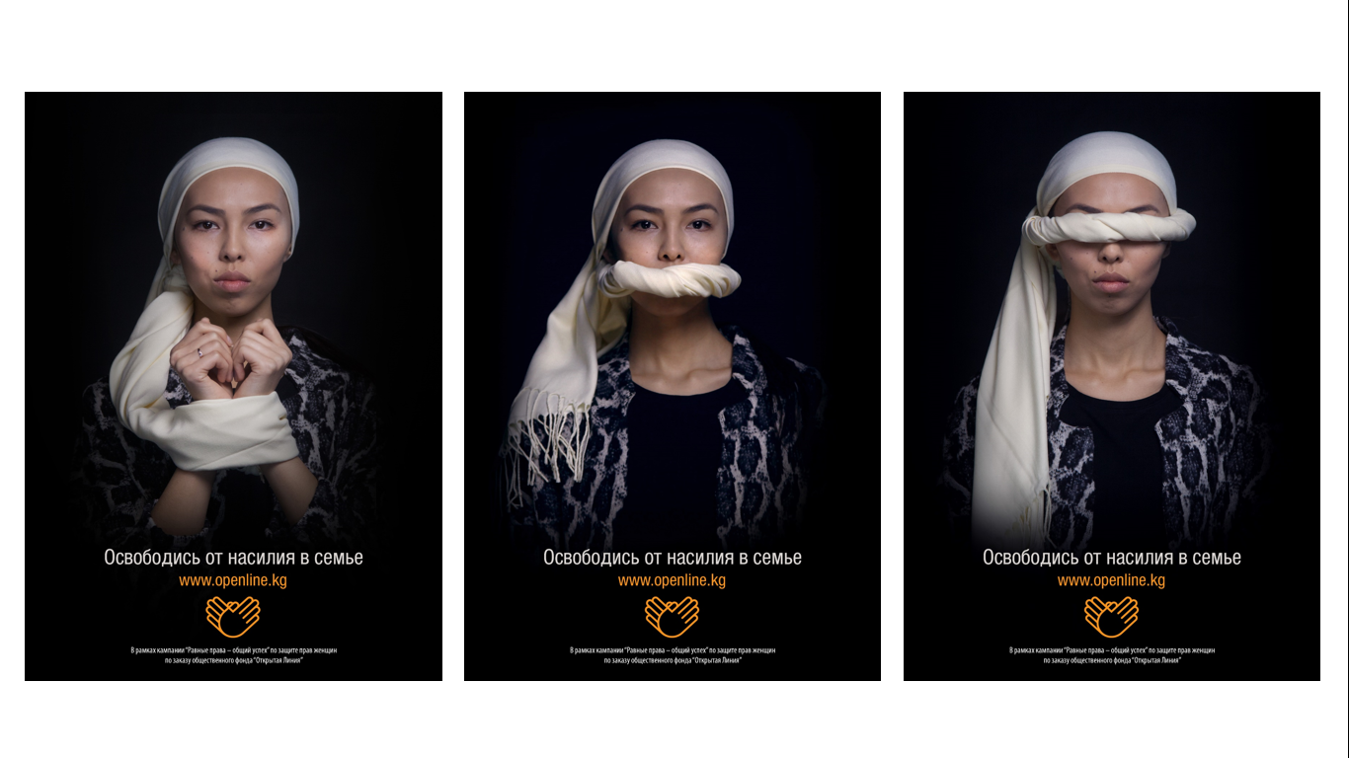
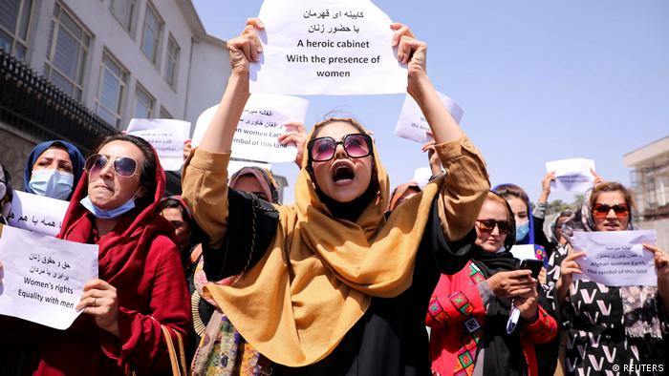
Аёллар ва болалар ҳуқуқлари. “Хотин-қизлар ҳуқуқлари камситилишининг барча шаклларига барҳам бериш тўғрисида” Конвенция. “Бола ҳуқуқлари тўғрисида” Конвенция.

Slide 2
1. Аёллар ҳуқуқлари бўйича халқаро стандартлар
1) “Хотин-қизлар ҳуқуқлари камситилишининг барча шаклларига барҳам бериш тўғрисида” Конвенция (18.12.1979 й., Нью-Йорк (Ўз. Р. учун 1995 йил 18 августдан кучга кирган).
2). “Аёлларнинг сиёсий ҳуқуқлари тўғрисида” Конвенция (Нью-Йорк, 20.12.1952 й. (Ўз. Р. учун 1997 йил 28 декабрдан кучга кирган).
3) “Европа Ижтимоий Хартияси” (Хартия барча кишиларнинг кундалик ҳаётига оид бўлган ҳуқуқ ва эркинликларни кафолатлайди. 1961 йил. Страсбургда 1996 йил 3 майда қайта кўриб чиқилган. 1999 йилда 1 июлда кучга кирган).
4) “Доха” декларацияси. 2015 йилда Бирлашган Миллатлар Ташкилотининг жиноят ва ҳуқуқбузарликнинг олдини олиш бўйича 30-Конгрессида қабул қилинган.

Slide 3
Хотин-қизларни камситишнинг барча шаклларига барҳам бериш тўғрисида (1979 йил 18 декабрь, Нью-Йорк. Ўз. Р. учун 1995 йил 18 августдан кучга кирган) Конвенция
Қуйидаги мақсадда иштирокчи давлатлар барча тегишли чораларни қабул қиладилар:
а) эркак ва аёлларнинг ижтимоий ва маданий хулқ-атвор моделларини битта жинс иккинчиси устидан устун бўлиши ёки эркак ва аёлнинг бир хил роли ғоясига асосланган ҳурофий урф-одатлар, бидъатлар ва шунга ўхшаш ҳолларни тугатиш ва бекор килиш мақсадида ўзгартириш;
б) болалар манфаатлари барча холларда устун кўришини назарда тутиб, оилавий тарбия ўз ичига оналикни ижтимоий вазифа сифатида тўғри англаниши ҳамда эркак ва аёлларнинг ўз болалари тарбияси ва камолоти учун умумий жавобгарлиги эътироф этилиши қамраб олинишини таъминлаш.(5-модда)

Slide 4
КЕЙС
1. 2005 йилга келиб Z. нинг давлати инсон ҳуқуқлари бўйича барча универсал ҳужжатларнинг иштирокчисига айланди. Бироқ, мазкур давлатда фуқаролик тўғрисидаги қонун ҳалигача қабул қилинмаганлигини, ҳукумат мамлакатда давом этаётган миграция инқирозини сабаб қилиб кўрсатишди.
Мазкур даврда Z давлати фуқароси М давлат фуқаросига турмушга чиқади. Натижада Z давлатида уни фуқароликдан маҳрум этиш ҳақида қарор қабул қилинади.
Аёл М давлатида 5 йил истиқомат қилганидан сўнг, оиласи билан Z давлатига қайтишни ва ўша ерда доимий яшашга қарор қилади.
Z давлатига борганда аёл ўз фуқаролигини йўқотганлигини ва ҳозирда у фуқаролиги бўлмаган шахсга айланганлигидан хабар топади. Шунга мувофиқ ҳолда унинг фарзандлари ҳам Z давлати фуқароси бўла олмас эди.
Ҳалқаро ҳуқуқда инсон ҳуқуқлари нормаларига асосланган ҳолда ушбу вазиятга ҳуқуқий баҳо беринг.
Мазкур ҳолатда қайси халқаро ҳимоя механизмини қўллаш мумкин ва унинг оқибатлари қандай?

Slide 5
ҚОНУН
ЎЗБЕКИСТОН РЕСПУБЛИКАСИНИНГ ФУҚАРОЛИГИ ТЎҒРИСИДА
(2020 йил 13 март, ЎРҚ-610-сон)
25-модда. Ўзбекистон Республикасининг фуқаролигини йўқотиш асослари
Ўзбекистон Республикасининг фуқаролиги қуйидаги ҳолларда йўқотилади:
а) шахс чет давлатнинг ҳарбий хизматига, хавфсизлик органларига, ҳуқуқни муҳофаза қилувчи органларига, давлат ҳокимияти ва бошқаруви органларига хизматга кирганлиги оқибатида;
б) агар хорижда доимий яшовчи шахс етти йил мобайнида узрли сабабларсиз доимий консуллик ҳисобига турмаган бўлса;
в) агар Ўзбекистон Республикаси фуқаролигига қабул қилиш била туриб ёлғон маълумотлар ёки сохта ҳужжатларни тақдим этиш натижасида амалга оширилган бўлса;
г) агар шахс чет давлатнинг фойдасини кўзлаб фаолият кўрсатган ҳолда ёки тинчлик ва хавфсизликка қарши жиноятлар содир этиш йўли билан жамият ҳамда давлат манфаатларига жиддий зарар етказган бўлса;
д) агар шахс ихтиёрий равишда чет давлатнинг фуқаролигини олган бўлса;
е) агар шахс чет давлатнинг фуқаролигини туғилганлик бўйича ёхуд чет давлат фуқароси бўлган отасининг ёки онасининг фуқаролиги асосида, вояга етмаган ёшида олган бўлса ва йигирма бир ёшга тўлгунига қадар чет давлат фуқаролигидан чиқишни расмийлаштирмаган бўлса.
Шахснинг Ўзбекистон Республикаси фуқаролигини йўқотганлиги унинг эрининг (хотинининг) ва фарзандининг (болаларининг) фуқаролиги ўзгаришига сабаб бўлмайди.

Slide 6
ЖАВОБ
1. Хотин-қизларни камситишнинг барча шаклларига барҳам бериш тўғрисида (1979 йил 18 декабрь, Нью-Йорк. Ўз. Р. учун 1995 йил 18 августдан кучга кирган) Конвенция
1. Иштирокчи давлатлар фуқаролигини қабул қилиш, уни ўзгартириш ёки сақлаб қолишда аёлларга эркаклар билан тенг ҳуқуқларни беради. Улар, жумладан, чет эл кишисига турмушга чиққанда ҳам, турмушга чиқаётган вақтда турмуш ўртоғининг фуқаролиги ўзгарганда ҳам аёлнинг фуқаролиги ўз-ўзидан ўзгаришига олиб келмайди, уни фуқаролиги бўлматан шахсга айлантирмайди ва эрининг фуқаролигини қабул қилишга мажбур эта олмайди;
2. Иштирокчи давлатлар аёлларга ўз фарзандларининг фуқаролигига нисбатан эркаклар билан тенг ҳуқуклар беради (9-модда).
Турмушга чиққан аёлнинг фуқаролиги тўғрисидаги конвенция (1957 й. 20 февраль. Нью-Йорк)
2. “Каждое Договаривающееся Государство соглашается, что ни заключение, ни расторжение брака между кем-либо из его граждан и иностранцем, ни перемена гражданства мужем во время существования брачного союза не будут отражаться автоматически на гражданстве жены” тартиби мустаҳкамланган (1-модда).

Slide 7
Хотин-қизларни камситишнинг барча шаклларига барҳам бериш тўғрисида (1979 йил 18 декабрь, Нью-Йорк. Ўз. Р. учун 1995 йил 18 августдан кучга кирган) Конвенция
12-модда Иштирокчи давлатлар хотин-қизларнинг соғлиқни сақлаш соҳасидаги ҳуқуқлари камситилишига барҳам бериш мақсадида, эркак ва аёлларга тиббий хизматни тенг таъминлаш, оиланинг катта-кичиклигини режалаштириш масалаларида тегишли барча чораларни кўрадилар; Иштирокчи давлатлар ушбу модданинг 1-банди қоидалари билан бир қаторда аёлларнинг ҳомиладорлик, туғруқ ва туғруқдан кейинги даврида тегишли хизматлар билан таъминлайди ва зарурият туғилганда, бепул хизматлар кўрсатадилар, шунингдек, ҳомиладорлик ва эмизикли даврида керакли озиқ-овқатларни етказиб берадилар.

Slide 8
Европа ижтимоий хартияси (1961 й.)
8-модда: Ишчи аёлларнинг оналикни ҳимоя қилиш ҳуқуқи
3-қисм: эмизикли боласи бор аёлларга ўз иш жойларида болани овқатлантириб олиши учун танафуслар бериш.
4-қисм: ҳомиладор ва ҳомиладан кейин ишга кирган аёллар ёки болани озиқлантирувчи оналарнинг кечги иш вақти регламентини белгилаш.
Ўз.Р. Мехнат кодекси
228-модда. Тунги ишларда, иш вақтидан ташқари ишларда, дам олиш кунларидаги ишларда аёллар меҳнатини қўлланишни ва уларни хизмат сафарига юборишни чеклаш
Ҳомиладор аёлларни ва ўн тўрт ёшга тўлмаган боласи (ўн олти ёшга тўлмаган ногирон боласи) бор аёлларни уларнинг розилигисиз тунги ишларга, иш вақтидан ташқари ишларга, дам олиш кунларидаги ишларга жалб қилишга ва хизмат сафарига юборишга йўл қўйилмайди. Шу билан бирга ҳомиладор аёлларни ва уч ёшга тўлмаган боласи бор аёлларни тунги ишларга жалб қилишга бундай иш она ва боланинг соғлиғи учун хавф туғдирмаслигини тасдиқловчи тиббий хулоса бўлган тақдирдагина йўл қўйилади.

Slide 9
Хотин-қизларни камситишнинг барча шаклларига барҳам бериш тўғрисида (1979 йил 18 декабрь, Нью-Йорк. Ўз. Р. учун 1995 йил 18 августдан кучга кирган) Конвенция
16-модда
б) турмуш ўртоғини эркин танлаш ва никохдан фақат ўзининг эркин ва тўлиқ розилиги билан ўтишда тенг ҳуқуқлар;
г) болаларга тааллуқли бўлган масалаларда оилавий шароитидан қатьи назар, барча вазиятда болаларнинг манфаати устун турган ҳолда, эркак ва аёллар ота-она сифатида бир хилдаги бурч ва ҳуқуқларга эга бўлиши;
Жиноят кодекси
125¹-модда. Никоҳ ёши тўғрисидаги қонунчиликни бузиш
Ота-она ёки уларнинг ўрнини босувчи шахслар томонидан никоҳ ёшига етмаган шахсни эрга бериш ёхуд уйлантириш, шундай қилмиш учун маъмурий жазо қўлланилганидан кейин содир этилган бўлса, —
3-қисм--базавий ҳисоблаш миқдорининг ўттиз бараваридан эллик бараваригача миқдорда жарима ёки икки юз қирқ соатдан уч юз соатгача мажбурий жамоат ишлари ёхуд икки йилгача ахлоқ тузатиш ишлари билан жазоланади.
136-модда. Аёлни эрга тегишга мажбур қилиш ёки унинг эрга тегишига тўсқинлик қилиш
Аёлни эрга тегишга ёки никоҳда яшашни давом эттиришга мажбур қилиш ёхуд аёлнинг эркига хилоф равишда у билан никоҳда бўлиш учун ўғрилаш, шунингдек, аёлнинг эрга тегишига тўсқинлик қилиш —
базавий ҳисоблаш миқдорининг йигирма беш бараваригача миқдорда жарима ёки уч юз олтмиш соатгача мажбурий жамоат ишлари ёки уч йилгача ахлоқ тузатиш ишлари ёхуд бир йилдан уч йилгача озодликни чеклаш ёки уч йилгача озодликдан маҳрум қилиш билан жазоланади.

Slide 10
Хотин-қизлар ва эркаклар учун тенг ҳуқуқ ҳамда имкониятлар кафолатлари тўғрисида Қонун
2019 йил 2 сентябрь,
ЎРҚ-562-сон
24-модда. Оилавий муносабатлар ҳамда болалар тарбияси соҳасида хотин-қизлар ва эркаклар учун тенг ҳуқуқ ҳамда имкониятлар кафолатлари
2-қисм:
Оилавий муносабатлар соҳасида хотин-қизлар ва эркаклар учун ҳуқуқ ҳамда имкониятларнинг тенглиги қуйидагиларга асосланади:
хотин-қизлар ва эркаклар никоҳ тузишининг ихтиёрийлигига;
мажбурий ва эрта никоҳларга йўл қўйилмаслигига;
эр ва хотиннинг шахсий ва мулкий ҳуқуқ ҳамда мажбуриятлари тенглигига;
оиланинг ички можароларини ўзаро келишув бўйича ҳал қилишга;
уй меҳнатига нисбатан хотин-қизлар ва эркаклар ҳуқуқ ҳамда мажбуриятларининг тенглигига;
Ота-оналар кичик ёшдаги болаларни, ногиронлиги бўлган оила аъзоларини парваришлаш бўйича нафақалар олишда тенг ҳуқуқларга эга бўлади.

Slide 11
Хотин-қизлар ва эркаклар учун тенг ҳуқуқ ҳамда имкониятлар кафолатлари тўғрисида Қонун
2019 йил 2 сентябрь,
ЎРҚ-562-сон
28-модда. Жинс бўйича бевосита ёки билвосита камситиш фактлари устидан шикоят қилиш
Агар шахс ўзини жинс бўйича бевосита ёки билвосита камситишга дучор этилган деб ҳисобласа, ваколатли органларга ёки судга мурожаат қилиш ҳуқуқига эга. Бунда жинс бўйича бевосита ёки билвосита камситишга дучор этилган шахсдан давлат божи ундирилмайди.
Хотин-қизлар ва эркакларнинг тенг ҳуқуқлилиги бузилганлиги тўғрисидаги ишларни судларда кўриш чоғида адвокатлар томонидан кўрсатиладиган юридик хизматларга ҳақ тўлаш қонунчиликда белгиланган тартибда, уларнинг хоҳишига кўра давлат ҳисобидан қопланади.

Slide 12
Хотин-қизларни тазйиқ ва зўравонликдан ҳимоя қилиш тўғрисида Қонун
2019 йил 2 сентябрь,
ЎРҚ-561-сон
17-модда. Тазйиқ ва зўравонликдан жабрланувчини хабардор қилиш
Жазони ижро этиш муассасалари тазйиқ ва зўравонликдан жабрланганга унга нисбатан зўравонлик содир этган шахс жазони ижро этиш жойидан озод этилганлиги, озодликдан маҳрум қилиш жойидан ташқарига қисқа муддатга чиқарилганлиги ёки қочиб кетганлиги ҳақида зудлик билан хабар беради.
31-модда. Хотин-қизларни тазйиқ ва зўравонликдан ҳимоя қилиш чора-тадбирларини молиялаштириш
Хотин-қизларни тазйиқ ва зўравонликдан ҳимоя қилиш чора-тадбирларини молиялаштириш тегишли ваколатли органлар ҳамда ташкилотларнинг маблағлари, юридик ва жисмоний шахсларнинг ажратмалари ҳамда қонунчиликда тақиқланмаган бошқа манбалар ҳисобидан амалга оширилади.

Slide 13
“Доха” декларацияси. 2015 йилда Бирлашган Миллатлар Ташкилотининг жиноят ва ҳуқуқбузарликнинг олдини олиш бўйича 30-Конгрессида қабул қилинган ташкилот. Бош Ассамблеясининг 70/174-сонли резолюцияси билан тасдиқланган.
n) принимать эффективные меры по защите прав человека незаконно ввезенных мигрантов, особенно женщин и детей и несопровождаемых детей мигрантов, в соответствии с обязательствами участников по Конвенции Организации Объединенных Наций против транснациональной организованной преступности и дополняющему ее Протоколу против незаконного ввоза мигрантов по суше, морю и воздуху, который предусматривает, что мигранты не должны подвергаться уголовному преследованию согласно Протоколу в силу только того обстоятельства, что они стали объектом незаконного ввоза, и по другим соответствующим международно-правовым документам, и делать все возможное для предупреждения дальнейшей потери жизни людей и привлечения виновных к ответственности;

Slide 14
Бола ҳуқуқлари тўғрисидаги Конвенция (1989 йил 20 ноябрь) Ўзбекистон Республикаси Бола ҳуқуқлари тўғрисидаги конвенцияни 1992 йил 9 декабрда ратификация қилди.
Бола ҳуқуқлари – болага нисбатан инсон ҳуқуқлари тоифаси, ирқи, жинси, тили, дини, туғилган жойи, миллий ёки ижтимоий келиб чиқиши, мулкийлиги, ижтимоий мавқеидан қатъи назар, ҳар бир бола эга бўлиши керак бўлган ҳуқуқ ва эркинликлар. Халқаро ҳуқуқда 18 ёшга этмаганларнинг барчаси бола деб тан олинган.

Slide 15
Ўзбекистон Республикаси Конвенцияга Ўзбекистон Республикаси Олий Кенгашининг 1992 йил 9 декабрдаги 757-XII-сонли «Бола ҳуқуқлари тўғрисидаги конвенцияга қўшилиш ҳақида»ги қарорга мувофиқ қўшилган. Конвенция Ўзбекистон Республикаси учун 1994 йил 29 июлдан кучга кирган. Конвенцияга мувофиқ ҳар бир шахс 18 ёшга тўлгунга қадар бола деб эътироф этилади. Конвенция 54 моддадан иборат

Slide 16
1-4-моддаларда: «бола» тушунчаси, болалар манфаатларининг устуворлиги ва иштирокчи-давлатларнинг конвенцияда белгиланган ҳуқуқларни камситишсиз амалга ошириш чораларини кўриш мажбурияти; 5-11-моддаларда: ҳаётга, исмга, фуқароликка, ота-онасини билиш ҳуқуқига, ота-онанинг ғамхўрлиги ва ажралмаслигига, ота-оналарнинг болаларга нисбатан ҳуқуқлари ва мажбуриятлари; 12-17-моддаларда: болаларнинг ўз нуқтаи назарини, ўз фикрини билдириш, фикрлаш, виждон ва дин эркинлиги, уюшиш ва тинч йиғилишларга бўлган ҳуқуқ, боланинг ахборотга эга бўлиш ва уни тарқатиш ҳуқуқлари; 18-27-моддаларда: давлат томонидан боланинг ота-оналарига ва қонуний вакилларига ёрдам бериш, шунингдек болаларга уларни тарбияловчи шахслар томонидан қўпол муомала бўлиш, уларнинг таҳқирланишидан ҳимоя қилиш, оилавий муҳитдан маҳрум бўлган ёки асраб олинган, ақлий ёки жисмоний жиҳатдан заиф болаларни ҳимоя қилиш, болаларнинг соғлиқни сақлаш соҳасидаги ҳуқуқлари, шунингдек, болаларнинг ижтимоий ривожланиши учун зарур бўлган турмуш даражаси тўғрисидаги нормалар;
Конвенцияда қуйидаги асосий нормалар белгиланган:

Slide 17
Конвенцияда қуйидаги асосий нормалар белгиланган:
28-31-моддаларда: болаларнинг таълим олиш, она тили ва маданиятидан фойдаланиш, дам олиш олиш ва маданий соҳадаги ҳуқуқлари; 32-36-моддаларда: давлатнинг болаларни ноқонуний эксплуатация қилинишдан, гиёҳванд моддаларни ноқонуний истеъмол қилиш, ўғирлаш ва болалар савдосидан ҳимоя қилишга оид мажбуриятлари;
37-41-моддаларда: содир этилган жиноятлар учун жазодан озод қилиш имконияти бўлмаса ўлим ва умрбод озодликдан маҳрум қилиш жазолари 18 ёшга тўлгунга қадар содир этилган жиноятларга нисбатан қўлланилмаслиги, болаларга нисбатан қийноққа солиш ва қадр-қимматни камситувчи жазо таъқиқланиши, жиноий хатти-ҳаракатлар содир этишда айбланаётган боланинг ҳуқуқлари, шунингдек қуролли тўқнашувлар ва урушлар пайтида болаларни ҳимоя қилиш нормалари. Конвенциянинг аъзо давлатлар томонидан бажарилиши устидан мониторингни БМТнинг Бола ҳуқуқлари бўйича қўмитаси амалга оширади.

Slide 18
ФУҚАРОЛИК ОЛИШ БЎЙИЧА БОЛА ҲУҚУҚЛАРИ
ФУҚАРОЛИК ОЛИШ БЎЙИЧА БОЛА ҲУҚУҚЛАРИ
Инсон туғилганида давлат томонидан фуқаролик автоматик равишда тақдим этилади, яъни мазкур туғилган жисмоний шахснинг хоҳиш-истагидан қатъий назар. Бу фуқароликга эга бўлиш тури филиция деб аталади, жисмоний шахснинг келиб чиқишига қараб давлат томонидан берилади.Филиация холатида икки ҳил принцип қўлланиши мумкин. Биринчиси, миллий, яъни қон ҳуқуқи (жус сангуинис), иккинчиси эса тупроқ ҳуқуқи, яъни ҳудудий (жус соли) деб аталади:

Slide 19
Казус. А давлатда истиқомат қилиб келадиган оила жуфтлиги мазкур давлатнинг ҳудудида (боғида) ташландиқ, ҳеч қандай ҳужжатсиз бир чақалоқни топиб олишади. Чақалоқ ташландиқлиги маълум бўлгач, жуфтлик чақалоқни фарзандликка олишни қарор қилишади. Аммо, жуфтликда эркак А давлатнинг фуқароси, аёл эса Б давлатнинг фуқароси бўлади. А давлат қонунчилигида фуқароликга қон ҳуқуқи асосида эга бўлиш мумкин эди. Б давлатда эса тупроқ ҳуқуқи асосида.
Савол:
Халқаро нормаларга ва А ва Б давлатларнинг миллий қонунчиликга асосан асраб олинган фарзандга қайси давлат фуқаролиги берилади?

Slide 20
Бола ҳуқуқлари кафолатларининг қонунчилик асослари Ўзбекистон Республикаси Конституцияси, Оила кодекси, ”Бола ҳуқуқларининг кафолатлари тўғрисида”ги, “Васийлик ва ҳомийлик органлари тўғрисида”ги қонунлар ва бошқа бир қатор қонун ҳужжатларида ўз аксини топган бўлиб, уларда боланинг ҳуқуқлари, эркинликлари ва қонуний манфаатларини таъминлаш; боланинг ҳаёти ва соғлиғини, қадр-қимматини муҳофаза қилиш; унинг камситилишига йўл қўймаслик; ёш авлоднинг жисмоний, интеллектуал, маънавий ва ахлоқий камол топишига кўмаклашиш каби бу борадаги сиёсатнинг устувор йўналишлари белгилаб берилган.
Ўзбекистон Республикаси Президентининг Фармони қабул қилиниши билан «Бола ҳуқуқлари кафолатларини янада кучайтиришга доир қўшимча чора-тадбирлар тўғрисида» 2019 йил 22 апрелдаги ПҚ-4296-сонли қарорига биноан Омбудсман ҳозирда ўз ўринбосарига – болалар ҳуқуқлари бўйича вакилга эга.

